Slide 1
Design SPACES (Capano 2018)
 |  | Level of Government Technical Capacity
Government POLITICAL Capacity |  | High | Low
 | High | SPACE 1 Optimal Policy Design PACKAGING PATCHING | SPACE 2 Incoherent Policy Design TENSE LAYERING BRICOLAGE
 | Low | SPACE 3 Adaptive Policy Design CALIBRATION Adaptive Layering | SPACE 4 Poor Policy Design Normal LAYERING

Slide 2
Design Spaces (Howlett et al 2015) Design SPACES (Howlett, Mukherjee, Woo 2015
 |  | Government’s Ability to alter the status quo
Government’s Intention to Design |  | High | Low
 | High | Optimal design Space PACKAGING | Incremental Design Space PATCHING
 | Low | Muddling through Non design Space Formulation through Incremental Adaptation | Static Non-design Space
 |  | Level of Government Technical Capacity
Government POLITICAL Capacity |  | High | Low
 | High | SPACE 1 Optimal Policy Design PACKAGING PATCHING | SPACE 2 Incoherent Policy Design TENSE LAYERING BRICOLAGE
 | Low | SPACE 3 Adaptive Policy Design CALIBRATION Adaptive Layering | SPACE 4 Poor Policy Design Normal LAYERING

Slide 3
Design SPACES (Capano and Lepori 2024)
 |  | Funzione degli Strumenti
Contenuto Ideazionale |  | Pragmatica | Simbolica
 | Incoerente | SPACE 1 Avoidance and manipulation | SPACE 2 Selective coupling
 | Coerente | SPACE 3 Compliance | SPACE 4 Compromising

Slide 4
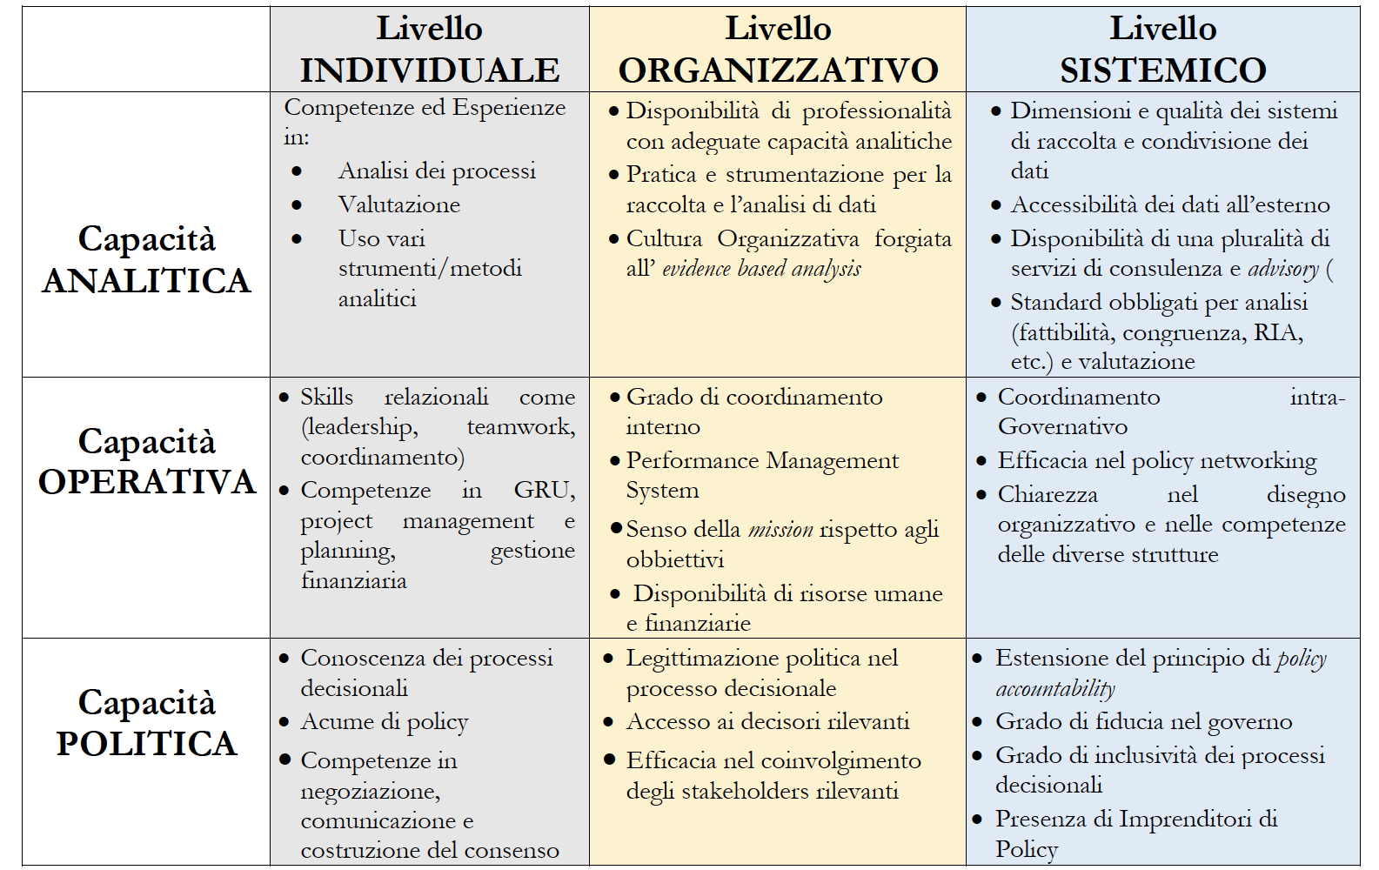
POLICY CAPACITIES

Slide 5
Policy Robustness
Output robustness: capacità della politica di mantenere performance costanti e prevedibili.
Process robustness: capacità della politica di adattarsi, apprendere e modificarsi in risposta a nuove condizioni

Slide 6
Policy Robustness (Capano e Woo)
Caratteristica | Descrizione
Diversità | Utilizzo di una varietà di strumenti e approcci per ridurre la dipendenza da un’unica soluzione e aumentare la flessibilità.
Modularità | Strutturazione delle politiche in componenti indipendenti ma interconnesse, che possono essere adattate o sostituite senza compromettere l’intero sistema.
Ridondanza | Duplicazione intenzionale di funzioni o risorse critiche per garantire continuità operativa anche in caso di fallimento parziale.
Policentricità | Distribuzione del potere decisionale e delle responsabilità tra più attori e livelli, evitando eccessive concentrazioni e aumentando la resilienza del sistema.

Slide 7
Policy Robustness (Ansell, Sørensen & Torfing, 2021
Dimensione | Descrizione
Scalabilità | Capacità di adattare una politica a diverse scale (locale, nazionale, internazionale) senza perdita di coerenza o efficacia.
Prototipazione | Sperimentazione su piccola scala prima della generalizzazione, per ridurre rischi e correggere errori.
Modularizzazione | Scomposizione di politiche complesse in componenti flessibili, facilmente adattabili e riorganizzabili.
Autonomia limitata | Attribuzione di spazi decisionali decentrati ma coordinati, per favorire l’adattabilità senza compromettere la coerenza generale.
Polivalenza strategica | Utilizzo di strumenti multi-funzionali capaci di perseguire simultaneamente più obiettivi, aumentando la resilienza del disegno complessivo.

Slide 8
Le componenti del Policy Design

